Slide 1
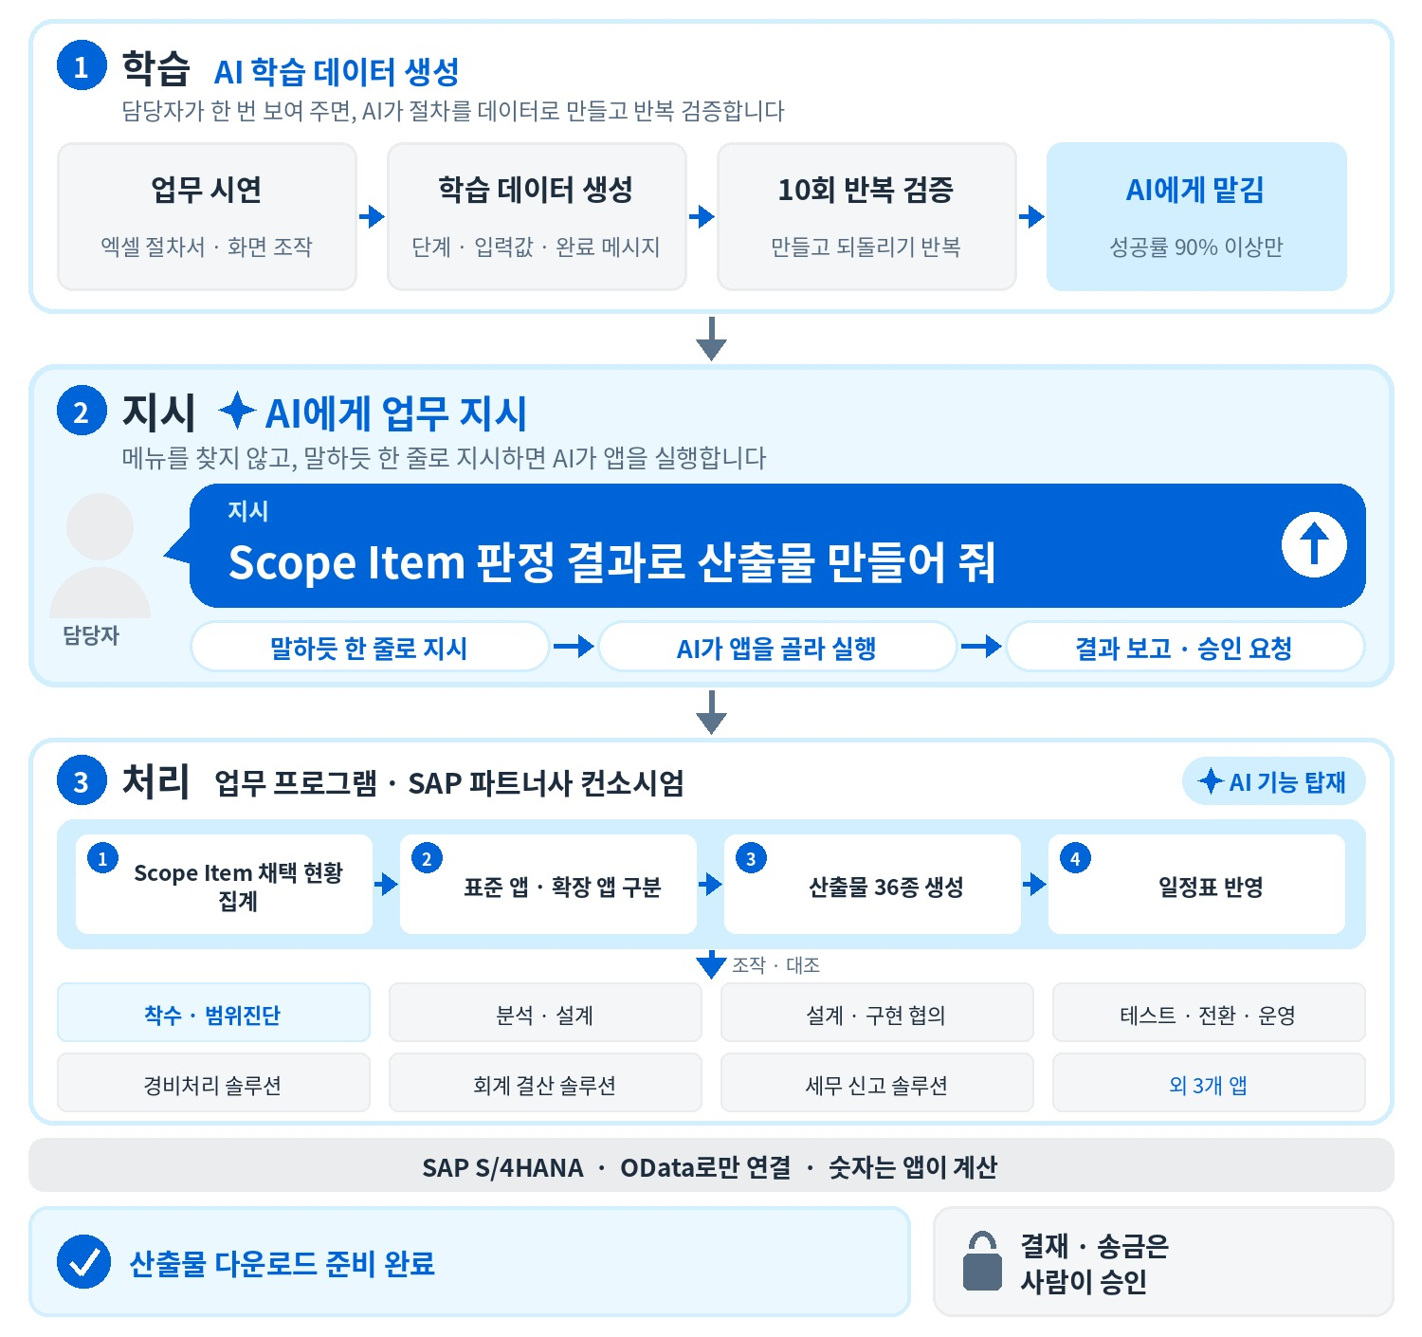
제안서
[파트너사]
SAP 파트너사 컨소시엄 제안서
S/4HANA 퍼블릭 · PCE 구축 파트너와 함께 — 귀사는 구축을, 피지비앤컴퍼니는 국내 재무 확장 앱과 AI 업무 처리를 맡아 공동으로 제안하고 수행합니다.
제안사
피지비앤컴퍼니 (PGB&Company)
담당자
임민택
작성일
2026-11-06
버전
v1.0
본 문서는 검토용으로 작성되었으며, 제안사의 동의 없이 외부에 배포할 수 없습니다.

Slide 2
이 제안서로 결정하실 것
결정 요약
컨소시엄 협력 착수 승인 — NDA · 첫 공동 제안 1건
01
결정권자
02
권장안
03
결정 기준 · 일정
최종 결정: 파트너사 대표 · 사업본부장
검토: 영업 임원 · 딜리버리 · PMO 리더 · 법무 · 계약 · 재무 · 사업관리
B. 첫 공동 제안 (권장) — 첫 공동 제안 1건 · 프로젝트 단위 계약
비교: A. 건별 협력 · C. 전략 파트너 협약
공동 제안 평가 · 공수 감소 · 목표 마진
4주 안에 협력 착수 결정

Slide 3
목차
01
제안 배경
RFP의 국내 재무 요건
05
확장 앱 · AI
6개 솔루션 37개 앱
02
컨소시엄 구조
공동 가치 · 역할 분담 · 계약 방식
06
공동 영업 · 다음 단계
영업 프로세스 · 파트너 지원
03
RFP 대응
요건 대응표 · 구축 사례
07
의사결정
대상자 · 선택안 · 결정 기준 · 일정
04
공동 수행 방법론
SAP Activate · accelerator · 품질 관리
08
부록
가격 · 제안사 소개

Slide 4
컨소시엄이 귀사 제안에 더하는 네 가지
Executive Summary
37개
클린 코어
4건
90%
국내 재무 확장 앱
OData로만 연결
S/4HANA 구축 사례
AI 위임 기준
6개 솔루션 — 경비 · 결산 · 세무 · 계획 · 연결 · IFRS 18
표준 코드 무수정, 업그레이드 리스크 분리
퍼블릭 2건 · PCE 2건
반복 검증을 통과한 업무만 AI에게
귀사는 SAP 표준 구축과 프로젝트 관리에 집중하고, 표준만으로 채우기 어려운 국내 재무 요건은 검증된 확장 앱으로 대응합니다. 고객은 오픈 날부터 국내 결산 · 신고를 돌립니다.

Slide 5
01 제안 배경
01
02 컨소시엄 구조
03 RFP 대응
제안 배경
04 공동 수행 방법론
05 확장 앱 · AI
RFP의 국내 재무 요건, 표준만으로 답하기 어렵습니다
06 공동 영업 · 다음 단계
07 의사결정

Slide 6
표준으로 짓고, 표준에 없는 국내 업무는 검증된 앱으로
제안 배경
제안 배경
지금의 방식
앞으로의 방식
구축사가 흔히 겪는 문제
컨소시엄으로 바뀌는 것
국내 요건의 간극
월 결산 점검 · 부가세 · 원천세 신고 · 회사 양식 보고서를 표준만으로 메우기 어렵습니다.
업무 프로그램에 AI 기능 탑재
모든 업무 앱에 AI 패널이 들어 있어, 앱을 학습한 AI가 지시 한 줄로 조회 · 입력 · 보고를 처리합니다.
개발 공수와 하자 리스크
추가 개발이 늘면 일정 · 공수가 넘치고 업그레이드마다 영향을 다시 봐야 합니다.
요건 대응표로 답변
RFP 국내 재무 요건을 이미 있는 앱으로 바로 답합니다.
가격 중심 경쟁
표준 구축 역량만으로는 제안 차별화가 어렵습니다.
공수 · 리스크 분리
확장 앱은 피지비앤컴퍼니가 책임지고, 표준과 분리해 관리합니다.
AI 업무 처리로 차별화
10회 검증된 AI 업무 처리를 제안에 담습니다.

Slide 7
01 제안 배경
02
02 컨소시엄 구조
03 RFP 대응
컨소시엄 구조
04 공동 수행 방법론
05 확장 앱 · AI
공동 가치 · 역할 분담 · 계약 방식
06 공동 영업 · 다음 단계
07 의사결정

Slide 8
컨소시엄이 고객 · 귀사 · 피지비앤컴퍼니에 주는 가치
공동 가치 제안
컨소시엄 구조
01
고객
02
귀사(주관사)
03
피지비앤컴퍼니
표준 우선 구축에 국내 재무 업무가 오픈 날부터 돌아갑니다. 표준 코드를 고치지 않아 업그레이드 부담이 없습니다.
국내 요건 대응 공수와 하자 리스크를 줄이고, 확장 앱 · AI로 제안 경쟁력을 높입니다. 고객 관계와 PM은 귀사가 주도합니다.
확장 앱과 AI 업무 처리에 집중해 품질을 책임집니다. 귀사 고객에 직접 영업하지 않는 것을 원칙으로 합니다.

Slide 9
귀사는 구축을, 피지비앤컴퍼니는 확장 앱 · AI를 맡습니다
역할 분담(R&R)
컨소시엄 구조
● 주관 · ○ 지원. 세부 범위는 프로젝트별 SOW로 확정합니다.
영역 | 주관사(SAP 파트너사) | 피지비앤컴퍼니
영업 · 제안 · 고객 관계 | ● 제안 주관 · 계약 · 고객 커뮤니케이션 | ○ 확장 앱 장표 · 요건 대응표 · 데모 지원
PMO · 전체 일정 | ● 프로젝트 관리 · 이슈 · 변경 관리 | ○ 확장 앱 일정 · 이슈 보고
SAP 표준 구축 | ● Fit-to-Standard · 표준 설정 · 기준정보 | ○ FI · CO 국내 요건 자문
국내 재무 확장 앱 | ○ 요건 협의 참여 | ● 앱 설치 · OData 연결 · 화면 조정
AI 업무 처리 | ○ 대상 업무 선정 협의 | ● AI 학습 · 10회 반복 검증 · 적용
데이터 전환 · 인터페이스 | ● 표준 전환 · 외부 연계 | ○ 확장 앱 데이터 이관
교육 · 운영 | ● 표준 교육 · 운영 지원 | ● 확장 앱 교육 · 유지보수

Slide 10
프로젝트 상황에 맞는 계약 방식을 고릅니다
계약 방식
컨소시엄 구조
고객 발주 방식과 귀사 정책에 맞춰 정하며, 조건은 모두 협의합니다.
방식 | 구조 | 적합한 경우
공동 수급(컨소시엄) | 귀사 주관, 피지비앤컴퍼니 구성원 · 지분 [협의] | 공공 · 대형 RFP, 고객이 공동 수급을 요구할 때
하도급 | 고객 ↔ 귀사 단일 계약, 확장 앱 · AI는 피지비앤컴퍼니가 하도급 | 고객 단일 창구를 원할 때
재판매(리셀) | 귀사가 확장 앱 솔루션 구독을 재판매, 구축 · 기술 지원은 피지비앤컴퍼니 | 귀사가 솔루션 포트폴리오로 운영할 때
고객 직접 계약 병행 | 구축은 귀사, 확장 앱 구독은 고객과 피지비앤컴퍼니 직접 | 구독 계약을 분리하려는 고객

Slide 11
01 제안 배경
03
02 컨소시엄 구조
03 RFP 대응
RFP 대응
04 공동 수행 방법론
05 확장 앱 · AI
요건 대응표 · 구축 사례
06 공동 영업 · 다음 단계
07 의사결정

Slide 12
RFP의 국내 재무 요건에 이미 있는 앱으로 답합니다
RFP 요건 대응표
RFP 대응
아래는 대표 요건 예시입니다. 실제 RFP를 주시면 요건 번호별 대응표를 만들어 드립니다.
RFP 요건(예시) | 대응 솔루션 | 대표 앱
법인카드 · 세금계산서 · 영수증 증빙 기반 전표 처리 | 경비처리 | 법인카드 · 매입세금계산서 · 기타영수증
월 결산 일정 · 작업 진행 관리 | 회계 결산 | 월 결산 상태 관리 · 채권 · 채무 잔액확인
충당금 · 기간배분 결산 | 회계 결산 | 대손충당금 결산 · 제품보증충당금 결산 · 선급 · 미지급비용 기간배분
펌뱅킹(CMS) 연계 지급 · 수금 자동 반제 | 회계 결산 | 지급자료 송수신(CMS 연계) · 수금 처리(AI 매핑)
부가세 · 원천세 신고, 법인세 사전 점검 | 세무 신고 | 부가세 신고서 작성 · 원천세 신고서 작성 · 법인세 세무조정 사전 점검
사업계획 · 예산 통제 · 수익성 분석 | 사업계획 및 분석 | 손익 및 자금 계획 시뮬레이션 · 비용예산 통제 · SAP 원가 및 수익성 분석
연결 내부거래 대사 · 연결재무제표 | 연결결산 | 내부거래 대사 · 제거 · 연결결산
IFRS 18(K-IFRS 1118) 손익 표시 · 공시 | IFRS 18 | IFRS 18 보고서

Slide 13
업종별 SAP S/4HANA 구축 사례
구축 사례
RFP 대응
표준 앱으로 대부분을 덮고, 표준에 없는 국내 업무만 확장으로 보탰습니다.
사례 | 플랫폼 | 구성 | 표준 · 확장
기계 제조업 | 퍼블릭 | 8개 업무 공간 · 39개 섹션 · 고유 앱 188종 | 표준 161종(86%) · 확장 27종
식품 제조 · 유통업 | 퍼블릭 | 13개 업무 공간 · 80개 섹션 · 고유 앱 332종 | 표준 268종(81%) · 확장 64종
반도체 제조업 | PCE | 모니터링 · 재무 · 공급망 3개 탭 · 타일 17개 | 오픈 후 요청 7건 반영
의료기기 제조업 | PCE | 재무회계 타일 111개 · 10개 업무 영역 | 표준 77% · 확장 23개 · 외부 연계 2개
출처: pgbe.co.kr/blog — 구축 사례 4편

Slide 14
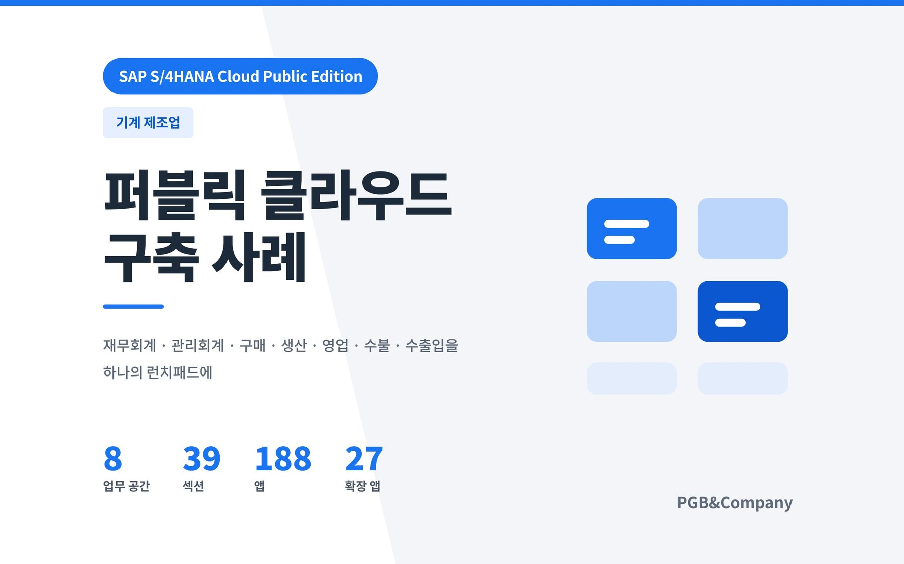

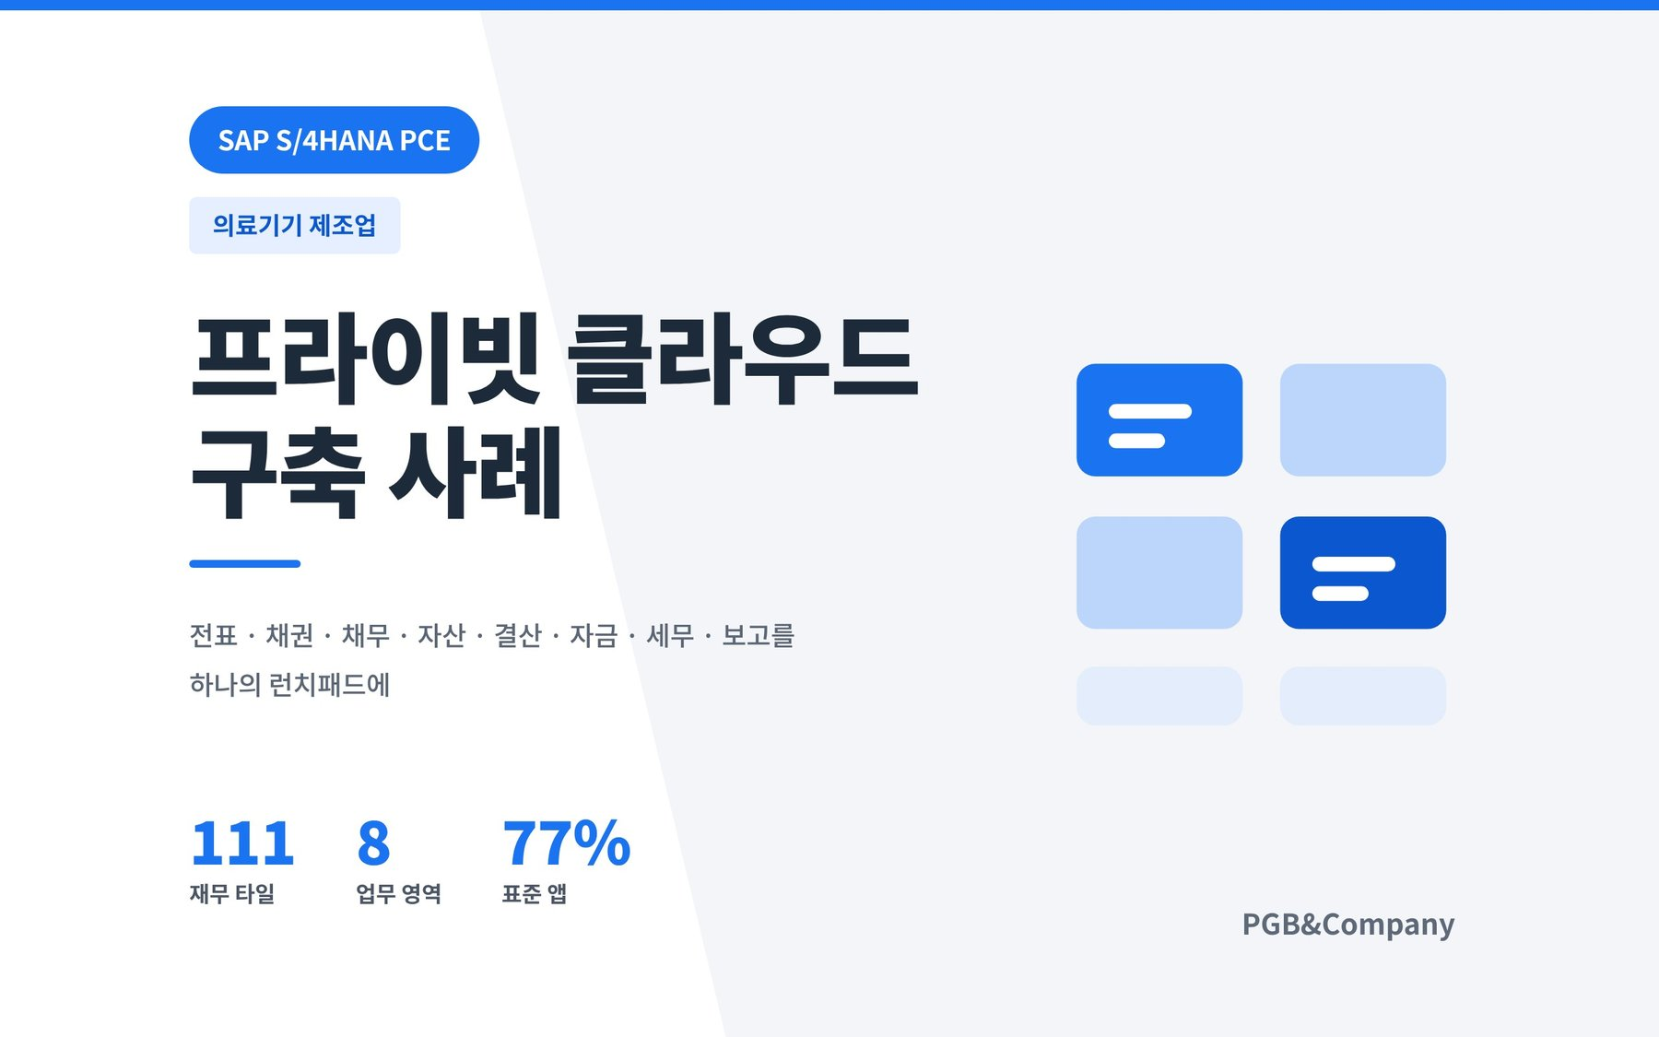
퍼블릭 · PCE 구축 사례
사례 요약
RFP 대응
퍼블릭 — 식품 제조 · 유통업
퍼블릭 — 기계 제조업
PCE — 의료기기 제조업

Slide 15
01 제안 배경
04
02 컨소시엄 구조
03 RFP 대응
공동 수행 방법론
04 공동 수행 방법론
05 확장 앱 · AI
SAP Activate · accelerator · 품질 관리
06 공동 영업 · 다음 단계
07 의사결정

Slide 16
SAP Activate 단계마다 할 일을 나눠 둡니다
SAP Activate
공동 수행 방법론
귀사의 방법론을 그대로 쓰고, 확장 앱 · AI 활동을 각 단계에 끼워 넣습니다.
단계 | 주관사(SAP 파트너사) | 피지비앤컴퍼니 | 공동 산출물
Prepare | 착수 · 범위 · 일정 · 조직 | 확장 앱 범위 초안 · 데모 환경 | 착수 보고서
Explore | Scope Item 워크숍 · Fit-to-Standard | 국내 요건 Gap → 확장 앱 매핑 | Fit-Gap 판정서 · 요건 대응표
Realize | 표준 설정 · 기준정보 · 인터페이스 | 앱 설치 · OData 연결 · 화면 조정 | 단위 · 통합 테스트 결과
Deploy | 통합 테스트 · 전환 · 교육 | AI 학습 · 10회 반복 검증 · 교육 | 10회 반복 검증 보고서
Run | 안정화 · 첫 결산 지원 | 결산 · 신고 첫 적용 · 유지보수 | 안정화 보고서

Slide 17
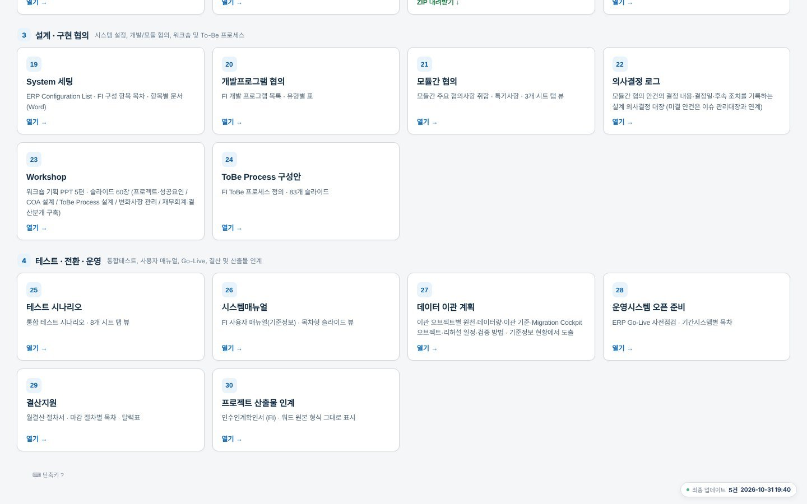
4단계 30개 화면의 accelerator를 공동으로 씁니다
accelerator
공동 수행 방법론
SAP Best Practices Scope Item 122건 · IFRS 18 구축 템플릿 · 산출물 36종을 한 파일에 담았습니다.
1단계
2단계
3단계
4단계
착수 · 범위진단
분석 · 설계
설계 · 구현 협의
테스트 · 전환 · 운영
Scope Item 범위를 진단하고 채택 여부를 정합니다.
조직 · 기준정보를 설계합니다.
표준 설정과 확장 앱 적용 범위를 협의합니다.
시나리오 테스트 · 데이터 전환 · 안정화를 진행합니다.

Slide 18
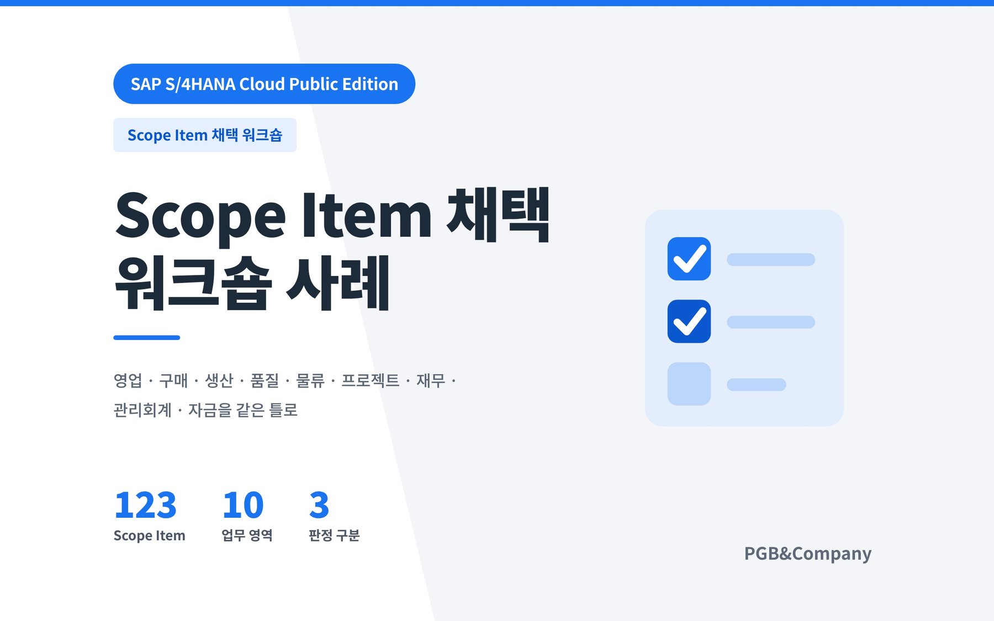
Scope Item 123건을 같은 기준으로 판정했습니다
Scope Item 워크숍
공동 수행 방법론
한 건씩 같은 틀로
시나리오 개요 · 전제조건 · 특징 · 프로세스 흐름 · 적용 사례 · 채택 업종을 적어 둡니다.
회의에서는 고르기만
채택 · 보류 · 확인 필요만 고르게 해 판단을 빠르게 합니다.
10개 모듈 · 123건
10개 모듈에 걸쳐 같은 기준으로 판정했습니다.

Slide 19
컨소시엄의 품질과 리스크는 이렇게 관리합니다
품질 · 리스크 관리
공동 수행 방법론
01
클린 코어 준수
02
범위 통제
03
검증된 앱
표준 코드는 고치지 않고 OData로만 연결합니다. 표준 업그레이드와 확장 앱을 분리해 관리합니다.
Fit-to-Standard 판정 근거를 공유하고, 확장 범위는 요건 대응표로 고정합니다.
고객은 데모로 먼저 확인하고, AI 업무 처리는 10회 반복 검증을 통과한 것만 적용합니다.
04
단일 이슈 창구
05
업그레이드 대응
06
고객 데이터 보호
이슈는 귀사 PMO 한 곳으로 모으고, 확장 앱 이슈는 피지비앤컴퍼니가 기한 내 처리합니다.
SAP 버전 업그레이드 때 확장 앱 영향을 피지비앤컴퍼니가 확인 · 대응합니다.
플랫폼은 고객사 단독 서버 설치형입니다. 앱과 AI 학습 자료가 고객사 서버에 남습니다.

Slide 20
SAP 표준은 그대로, 확장 앱은 OData로만 연결합니다
연결 구조
공동 수행 방법론
확장 앱 플랫폼은 고객사 단독 서버에 설치하는 설치형입니다. SAP 표준 코드를 고치지 않습니다(클린 코어).
사용자
확장 앱 플랫폼 (고객사 단독 서버)
SAP S/4HANA
런치패드에서 앱을 찾아 실행
AI 패널에 지시 한 줄
결재 · 송금은 사람이 승인
SAP 확장 앱 · 런치패드
AI 학습 자료 (배운 절차 · 성공률)
App DEV → App PRD 배포
퍼블릭 · PCE
SAP 표준 기능은 그대로 (클린 코어)
원장 · 기준정보의 원천
화면 · 지시
OData
AI는 SAP 데이터에 직접 접근하지 않습니다. 앱 화면을 조작하고 결과를 대조할 뿐이며, 숫자는 앱이 SAP 데이터로 계산합니다.

Slide 21
01 제안 배경
05
02 컨소시엄 구조
03 RFP 대응
확장 앱 · AI
04 공동 수행 방법론
05 확장 앱 · AI
6개 솔루션 37개 앱
06 공동 영업 · 다음 단계
07 의사결정

Slide 22
오픈 시점부터 함께 쓰는 6개 솔루션
번들 구성
확장 앱 · AI
앱 6개
앱 18개
앱 5개
경비처리 솔루션
회계 결산 솔루션
세무 신고 솔루션
법인카드 · 매입세금계산서 · 기타영수증 · 전표현황 및 관리 · 출장정산서 등록 외
월 결산 상태 관리 · 기준정보 통합 승인 · 전표 작성(임시전표) · 대량전표 입력 · 전표 승인 전기(전자결재) 외
부가세 신고자료 집계 · 부가세 신고서 작성 · 원천세 신고자료 집계 · 원천세 신고서 작성 · 법인세 세무조정 사전 점검
앱 5개
앱 2개
앱 1개
사업계획 및 분석 솔루션
연결결산 솔루션
IFRS 18 솔루션
손익 및 자금 계획 시뮬레이션 · 손익 예상 · 비용예산 통제 · SAP 재무 보고서 작성 및 분석(다차원) · SAP 원가 및 수익성 분석
내부거래 대사 · 제거 · 연결결산
IFRS 18 보고서

Slide 23
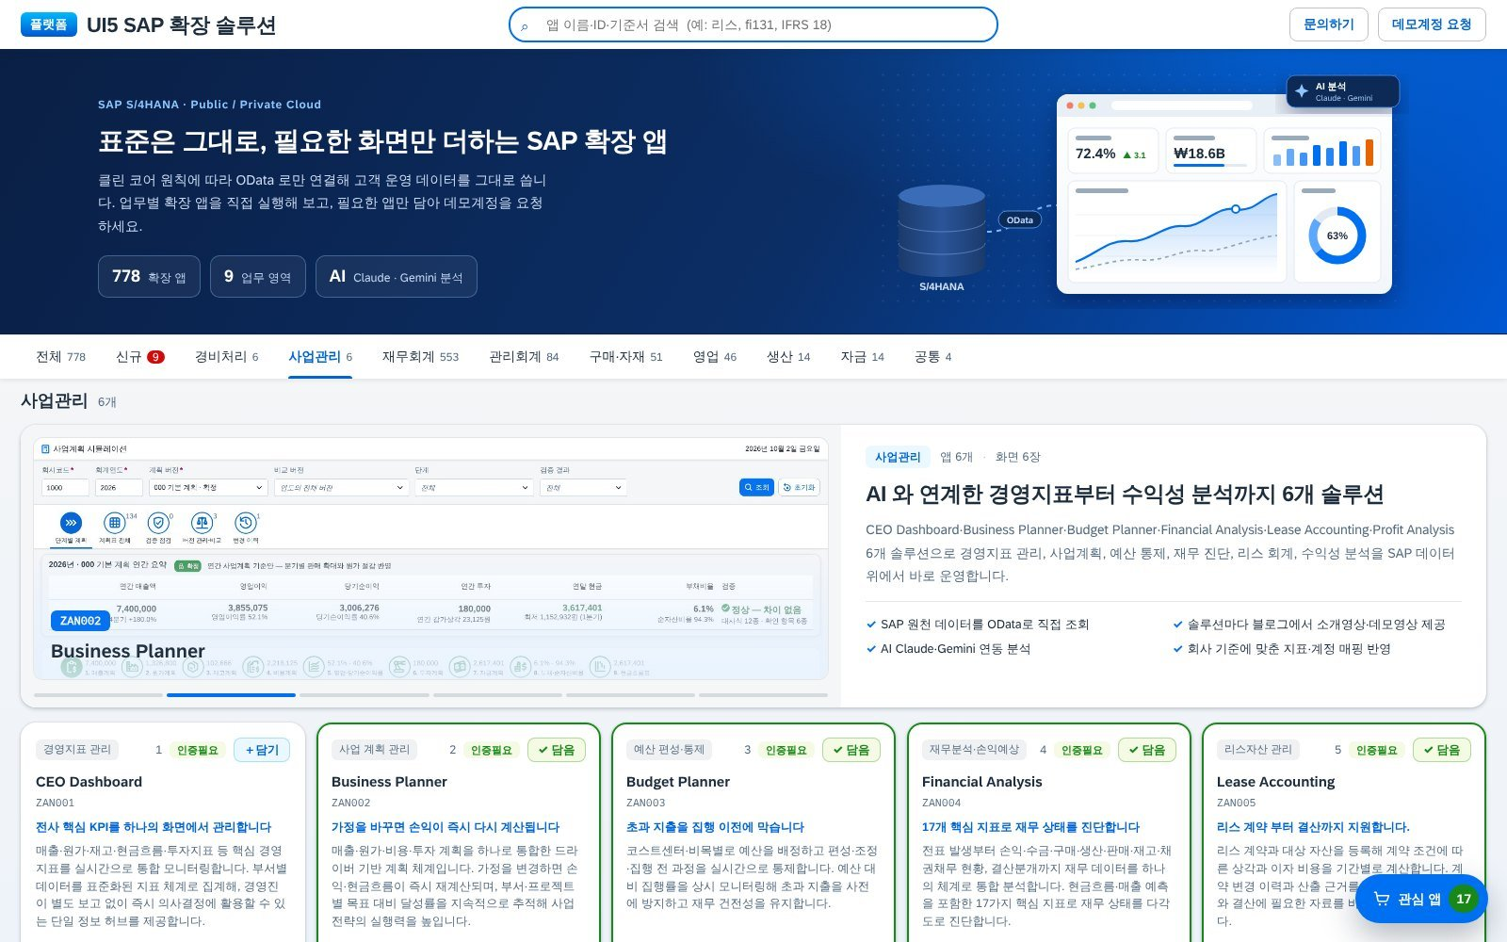
퍼블릭 확장 앱 도입 사례 — 다섯 업무, 17개 앱
도입 사례
확장 앱 · AI
표준은 그대로, 필요한 화면만
퍼블릭은 표준 프로세스를 그대로 쓰는 것이 원칙(클린 코어)입니다.
다섯 업무 17개 앱
경비 · 전표 · 채권 · 부가세 · 경영분석에 확장 앱 17개를 더했습니다.
한 흐름으로
증빙에서 신고서 · 경영 보고까지 한 흐름으로 이었습니다.

Slide 24
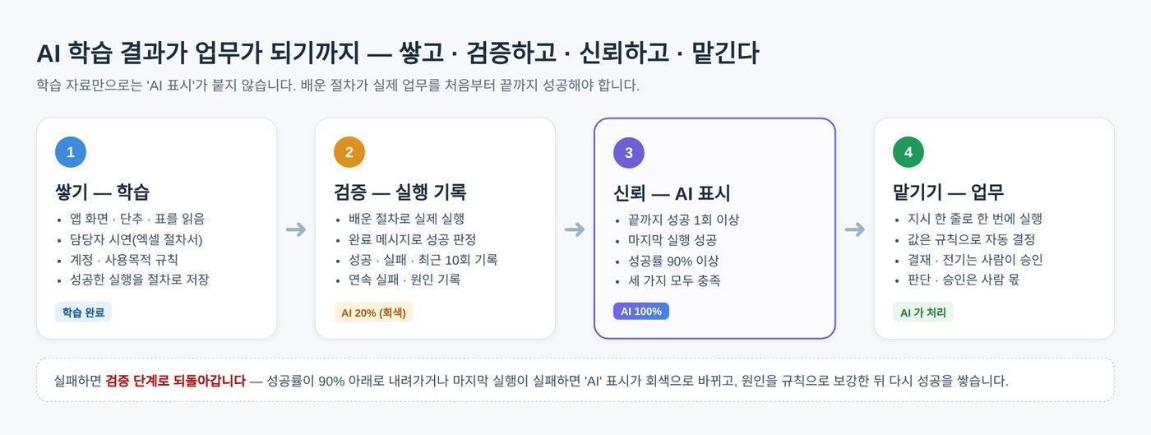
AI는 앱을 배우고, 검증받고, 신뢰를 얻은 뒤 일합니다
AI 업무 처리 원리
확장 앱 · AI
런치패드에 앱을 등록하면 AI가 앱을 학습하고, 반복 실행으로 검증된 업무만 맡습니다.
1. 학습
2. 가르치기
3. 검증
4. 맡기기
앱을 열어 읽기
엑셀 절차서 한 장
10회 반복 실행
성공률 90% 이상
AI가 보이지 않는 창에서 앱 화면 · 단추 · 데이터 구조를 읽습니다. 저장 · 전기는 누르지 않습니다.
담당자가 절차를 한 번 시연하면 AI가 그 순서를 "배운 절차"로 저장합니다.
만들고 되돌리기를 10번 반복합니다. 성공은 앱의 완료 메시지로 판정합니다.
최근 성공률 90% 이상인 앱만 "AI가 처리" 칸으로 옮겨 갑니다.
학습 결과가 업무가 되기까지 — 쌓고 · 검증하고 · 신뢰하고 · 맡긴다

Slide 25
AI에게 맡기는 일과 사람이 하는 일
AI 업무 범위
확장 앱 · AI
반복되는 조회 · 입력 · 보고는 AI가, 승인과 판단은 사람이 합니다.
업무 영역 | AI가 하는 일 | 사람이 하는 일
경비 전표 | 증빙 조회 → 계정 · 적요 입력 → 전표 생성 → 상신 직전까지 처리 | 결재상신 승인 · 예외 판단
수금 · 지급 | 반제 대상 매핑 · 반제 전기, CMS 지급파일 생성 · 결과 수신 | 송금 송신 승인(직무 분리)
결산 | 결산 진행 점검 · 충당금 계산 · 결산 전기 · 대사 결과 보고 | 결산 확정 · 조정 판단
재무 · 수익성 보고 | 원장 가져오기 → 대차 검증 → 분석 → 보고서 묶음 → 메일 발송 | 숫자 해석 · 경영 판단
세무 · 연결 · 공시 | 신고자료 집계 · 대사, TB 수집 · 사전 검사, IFRS 18 비교 | 신고 · 공시 확정

Slide 26
01 제안 배경
06
02 컨소시엄 구조
03 RFP 대응
공동 영업 · 다음 단계
04 공동 수행 방법론
05 확장 앱 · AI
영업 프로세스 · 파트너 지원
06 공동 영업 · 다음 단계
07 의사결정

Slide 27
리드부터 운영까지 한 흐름으로 함께 움직입니다
공동 영업 프로세스
공동 영업 · 다음 단계
1. 리드 공유
2. 공동 데모
3. 공동 제안
4. 수주 · 구축
5. 운영
대상 고객 검토
필요 앱 확인
장표 · 대응표 · 견적
SOW · 공동 수행
유지보수 · 확대
귀사 파이프라인 중 국내 재무 요건이 큰 고객을 함께 고릅니다.
demo.ui5.co.kr 에서 고객이 필요한 앱을 골라 담고 데모계정으로 확인합니다.
확장 앱 장표 · RFP 요건 대응표 · 견적을 귀사 제안서 양식에 맞춰 드립니다.
계약 방식을 정하고 SAP Activate 단계별 R&R로 수행합니다.
첫 결산 이후 AI 업무 처리와 솔루션을 넓혀 갑니다.

Slide 28
귀사 영업 · 컨설턴트를 이렇게 지원합니다
파트너 지원
공동 영업 · 다음 단계
조건과 범위는 파트너 협약에서 정합니다.
지원 | 내용 | 조건
데모 환경 | 6개 솔루션 37개 앱 데모와 고객별 데모계정 | [협의]
제안 지원 | 확장 앱 장표 · RFP 요건 대응표 · 견적 · 발표 지원 | [협의]
컨설턴트 교육 | 귀사 FI · CO 컨설턴트 대상 확장 앱 · AI 업무 처리 교육 | [협의]
기술 지원 | 설치 · OData 연결 · 이슈 대응 창구 | [협의]
가격 · 수익 배분 | 솔루션 구독 · 구축 공수의 파트너 가격 · 배분 구조 | [협의]

Slide 29
컨소시엄 시작을 위한 세 단계
다음 단계
공동 영업 · 다음 단계
01
1. 협력 약정
02
2. 파이프라인 공동 검토
03
3. 첫 공동 제안
NDA와 파트너 협약(MOU)으로 역할 · 영업 원칙 · 가격 구조를 정합니다.
진행 중 · 예정 RFP를 함께 보고 첫 공동 제안 대상을 고릅니다.
요건 대응표와 데모로 첫 제안을 함께 만들고, 결과를 바탕으로 협약을 다듬습니다.

Slide 30
01 제안 배경
07
02 컨소시엄 구조
03 RFP 대응
의사결정
04 공동 수행 방법론
05 확장 앱 · AI
누가 · 무엇을 · 어떤 기준으로 결정하는가
06 공동 영업 · 다음 단계
07 의사결정

Slide 31
결정에 참여하는 분과 각자 결정하실 것
의사결정 대상자
의사결정
최종 결정권자는 파트너사 대표 · 사업본부장입니다. 각 검토자의 확인을 거쳐 한 번에 결정할 수 있도록 근거를 정리했습니다.
대상자 | 역할 | 관심사 | 결정하실 것
파트너사 대표 · 사업본부장 | 최종 승인 | 수주 경쟁력 · 수익성 | 협력 착수 · 협약 체결
영업 임원 | 영업 책임 | 파이프라인 · 제안 차별화 | 첫 공동 제안 대상 선정
딜리버리 · PMO 리더 | 수행 책임 | 공수 · 하자 리스크 · 일정 | R&R · SOW 기준 확정
법무 · 계약 | 계약 검토 | 계약 방식 · 책임 범위 | NDA · 계약 방식 검토
재무 · 사업관리 | 수익 검토 | 가격 · 수익 배분 | 파트너 가격 구조 검토

Slide 32
세 가지 선택안 중 B안을 권합니다
선택안 비교
의사결정
작게 확인하고, 숫자로 검증된 만큼만 넓히는 것이 투자 리스크가 가장 낮습니다.
구분 | A. 건별 협력 | B. 첫 공동 제안 (권장) | C. 전략 파트너 협약
범위 | 고객 요청이 있을 때마다 확장 앱 공급 | 첫 공동 제안 1건 · 프로젝트 단위 계약 | 전략 파트너 협약 · 공동 영업 상시 운영
계약 | 건별 공급 계약 | 프로젝트 단위 SOW · 계약 방식 선택 | 파트너 협약 · 가격 · 영업 원칙
귀사 부담 | 낮음 | 제안 1건 공동 작업 | 교육 · 공동 영업 체계 운영
얻는 것 | 제안 차별화 제한적 | 수주 경쟁력을 실제 RFP로 확인 | 파이프라인 전반의 차별화
리스크 | 요건 대응 공수 · 하자 리스크 그대로 | 낮음 — 결과 보고 후 확대 결정 | 협약 전 검증 부족

Slide 33
이 기준으로 협약 확대를 결정합니다
결정 기준
의사결정
결정 기준을 미리 합의해 두면, 결과 보고 자리에서 바로 결정할 수 있습니다.
기준 | 충족 조건 | 확인 자료
수주 경쟁력 | 공동 제안 평가에서 확장 앱 · AI가 차별 요소로 인정 | 제안 평가 결과 · 고객 피드백
공수 · 리스크 | 국내 요건 대응 추가 개발 공수 감소 | 요건 대응표 · 공수 비교
수익성 | 파트너 가격 구조로 목표 마진 확보 | 견적 · 수익 배분안
협업 품질 | 이슈 단일 창구 · 기한 내 대응 | 공동 제안 회고

Slide 34
4주 안에 결정하고 바로 착수합니다
결정 일정
의사결정
1주
2주
3주
4주
제안 검토
데모 · 질의응답
결정 회의
협약 착수
검토자별로 관심사 슬라이드를 확인하고 질문을 모읍니다.
데모로 실제 앱을 확인하고, 기술 · 통제 · 계약 질문에 답합니다.
파트너사 대표 · 사업본부장 주재로 B안 · 결정 기준 · 담당자를 확정합니다.
NDA · 첫 공동 제안 대상과 일정을 확정합니다.
결정 회의 일정: [ ]월 [ ]일 · 참석: 파트너사 대표 · 사업본부장 · 영업 임원 · 딜리버리 · PMO 리더 · 법무 · 계약 · 재무 · 사업관리

Slide 35
파트너사 대표 · 사업본부장께 요청드리는 결정
결정 요청
의사결정
컨소시엄 협력 착수 승인 — NDA · 첫 공동 제안 1건
01
첫 공동 제안 승인
02
결정 기준 합의
03
담당자 지정
범위: 첫 공동 제안 1건 · 프로젝트 단위 계약. 결정 기준을 충족하면 다음 단계를 결정합니다.
앞 장의 기준으로 첫 공동 제안 결과를 평가합니다.
영업 임원 · 딜리버리 · PMO 리더 담당자를 지정해 주시면 바로 착수합니다.

Slide 36
피지비앤컴퍼니를 소개합니다
제안사 소개
부록
피지비앤컴퍼니(PGB&Company)
SAP 운영 단계에서 과제 성격의 프로젝트를 수행하는 회사입니다. SAP 표준 기능은 그대로 두고, 업무에 필요한 확장 앱과 AI로 SAP를 더 잘 쓰게 합니다.
공식 자격
구축 경험
SAP FI · CO · SD · MM · PP · HR 공식 자격이 있는 컨설턴트가 설계
SAP S/4HANA 퍼블릭(Public Edition) · PCE 모두 구축한 컨설턴트가 설계
사업 영역 ①
SAP 확장 앱 솔루션 공급 — 경비처리 · 회계 결산 · 세무 신고 · 사업계획 및 분석 · 연결결산 · IFRS 18
플랫폼
공개 자료
고객사 단독 서버 설치형 SAP 확장 앱 플랫폼 · AI로 개발 · 테스트 · 배포
기술 블로그(pgbe.co.kr/blog)에 앱 화면 · 소개 영상 · 검증 결과 공개
사업 영역 ②
SAP IFRS 18(K-IFRS 1118) 컨설팅 — 범주 분류 설계부터 보고서 · 주석까지

Slide 37
감사합니다
"귀사는 표준으로 짓고, 우리는 국내 재무를 채웁니다.
함께 제안하고, 오픈 날부터 돌아가게."
담당자
임민택
이메일
lmt@pgbe.co.kr
홈페이지
pgbe.co.kr
데모
demo.ui5.co.kr
PGB&Company · 피지비앤컴퍼니

